Slide 1
트랜잭션 (개념편)

Slide 2
목차
트랜잭션이란?
ACID
동시성과 고립성
고립성과 동시성 사이에서 생기는 문제
트랜잭션 격리 레벨
다음 주제

Slide 3
트랜잭션
DB의 상태를 변환시키는 논리적인 기능을 하는 작업의 단위.
트랜잭션의 단위는 더 이상 작아질 수 없는 최소의 단위(원자성).

Slide 4
트랜잭션의 이해 - 계좌 이체
계좌 A에서 계좌 B로 돈을 이체하는 것이 하나의 트랜잭션과 유사
계좌 이체 과정
계좌 A에서 현금 10만원 인출
계좌 B에 현금 10만원 입금
이 두가지 과정 중 하나만 성공하고 하나는 실패하면 안되기 때문에, 계좌 이체는 더 작은 단위로 나뉘어질 수 없음.
이런 것처럼 트랜잭션 또한 연산이 더 이상 나눠질 수 없는 것을 의미
이 것이 ACID의 A 원자성임.

Slide 5
ACID
Atomicity(원자성)
Cosistency(일관성)
Isolation(독립성)
Durability(지속성)

Slide 6
Atomacity(원자성)
트랜잭션의 연산과정 모든 것이 DB에 반영되거나, 전혀 반영되지 않아야 한다.(All or nothing)
트랜잭션의 모든 명령은 완벽히 수행되어야 하고, 만약 실패할 경우 트랜잭션 전체를 롤백 시켜야 함.
트랜잭션의 단위보다 더 작은 명령으로 나눌 수 없다는 점을 빗대어 트랜잭션의 원자성이라고 표현

Slide 7
Consistency(일관성)
트랜잭션 실행이 완료되어도 일관성 있는 DB 상태가 되어 있어야 한다.
시스템의 고정요소는 트랜잭션 수행전과 수행 완료 후 상태가 같아야 한다.
계좌 이체를 빗대어 봤을 때, 계좌 이체가 성공적으로 수행한다고 계좌번호 혹은 계좌주 명이 바뀌면 안됨. (명시적 무결성 제약 조건)
계좌 이체가 수행 되었을 때, 계좌의 합이 같아야 하는 것. (비명시적 일관성 조건)

Slide 8
Isolation(독립성, 고립성)
여러 트랜잭션이 동시에 수행되더라도, 각각의 트랜잭션이 다른 트랜잭션의 영향을 받지 않고, 주지 않아야 함.
만약 이 조건이 성립이 되지 않는다면, 완벽한 롤백이 되지 않음
고립성을 지키기 위한 가장 완벽한 방법은 순차적으로 트랜잭션을 수행하는 것

Slide 9
Isolation(독립성, 고립성)
여러 트랜잭션이 동시에 수행되더라도, 각각의 트랜잭션이 다른 트랜잭션의 영향을 받지 않고, 주지 않아야 함.
만약 이 조건이 성립이 되지 않는다면, 완벽한 롤백이 되지 않음
고립성을 지키기 위한 가장 완벽한 방법은 순차적으로 트랜잭션을 수행하는 것

Slide 10
Durability(지속성)
트랜잭션이 성공적으로 완료되어 커밋 되었다면, 해당 트랜잭션에 의한 변경사항은 소프트웨어에 장애가 생기더라도 유지 된다.

Slide 11
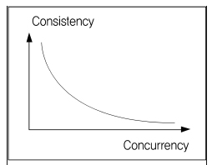
동시성과 고립성의 관계
트랜잭션에서 가장 대립되는 두 가지 성질
ACID 특성을 지켜내기 위해서 고립성을 완벽히 지키려면 모든 트랜잭션을 순차적으로 진행
순차적으로 진행함으로써 처리 속도의 문제점 발생
이러한 문제들로 인해 DBMS는 격리 수준을 나눠 서비스 환경에 따라 고립 수준을 나눌 수 있도록 제공.

Slide 12
낮은 단계에서 생기는 고립성 문제
Dirty Read
Non-repeatable Read
Phantom Read

Slide 13
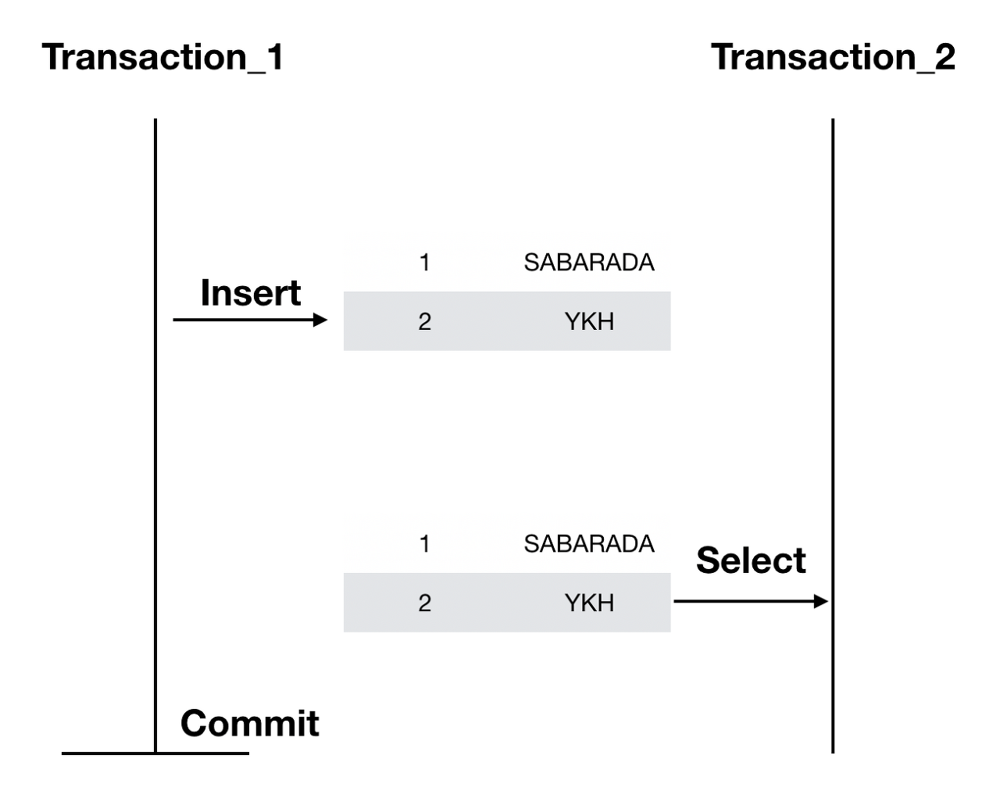
Dirty Read
하나의 트랜잭션이 커밋 되지 않았을 때, 다른 트랜잭션이 해당 트랜잭션의 중간 값을 읽어 오는 것
사진을 보면 Transaction_1이 Commit이 완료되지 않은 상태.
Transaction_2는 이러한 Transaction_1의 상태에도 Select를 이용하여 값을 이용해 본인의 트랜잭션을 커밋
만약 Transaction_1이 Commit이 되지 않고, Rollback이 되어버릴 경우, Transaction 2는 잘못된 값으로 로직을 수행해버리게 됨
Notes:
https://sabarada.tistory.com/117

Slide 14
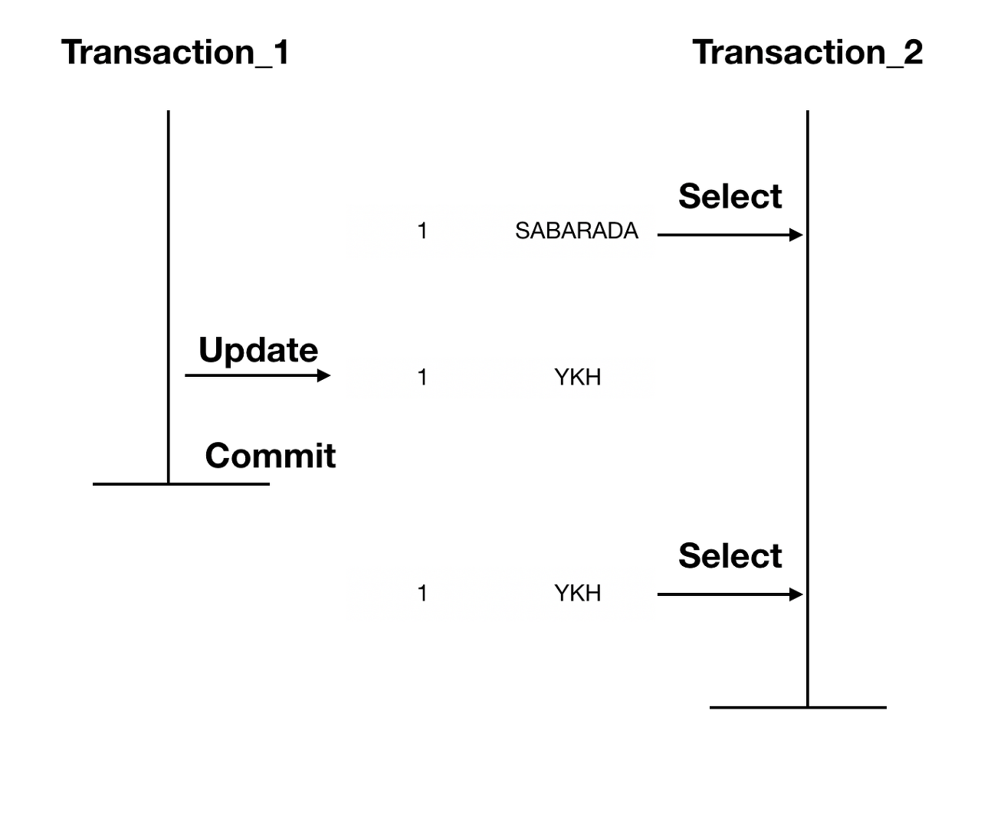
Non-Repeatable Read
한 트랜잭션 내에서 같은 키를 가진 Row를 두번 불렀는데, 그 사이에 키의 값에 UPDATE가 수행 되어, 두 번의 Select 결과가 다른 경우
Transaction_2가 2번의 Select를 수행하는 와중, Transaction_1이 Update로 키의 값을 변경
Transaction_2는 한 번의 트랜잭션 도중 같은 수행의 결과 값이 달라 잘못된 결과값이 나올 수 있음
Notes:
https://sabarada.tistory.com/117

Slide 15
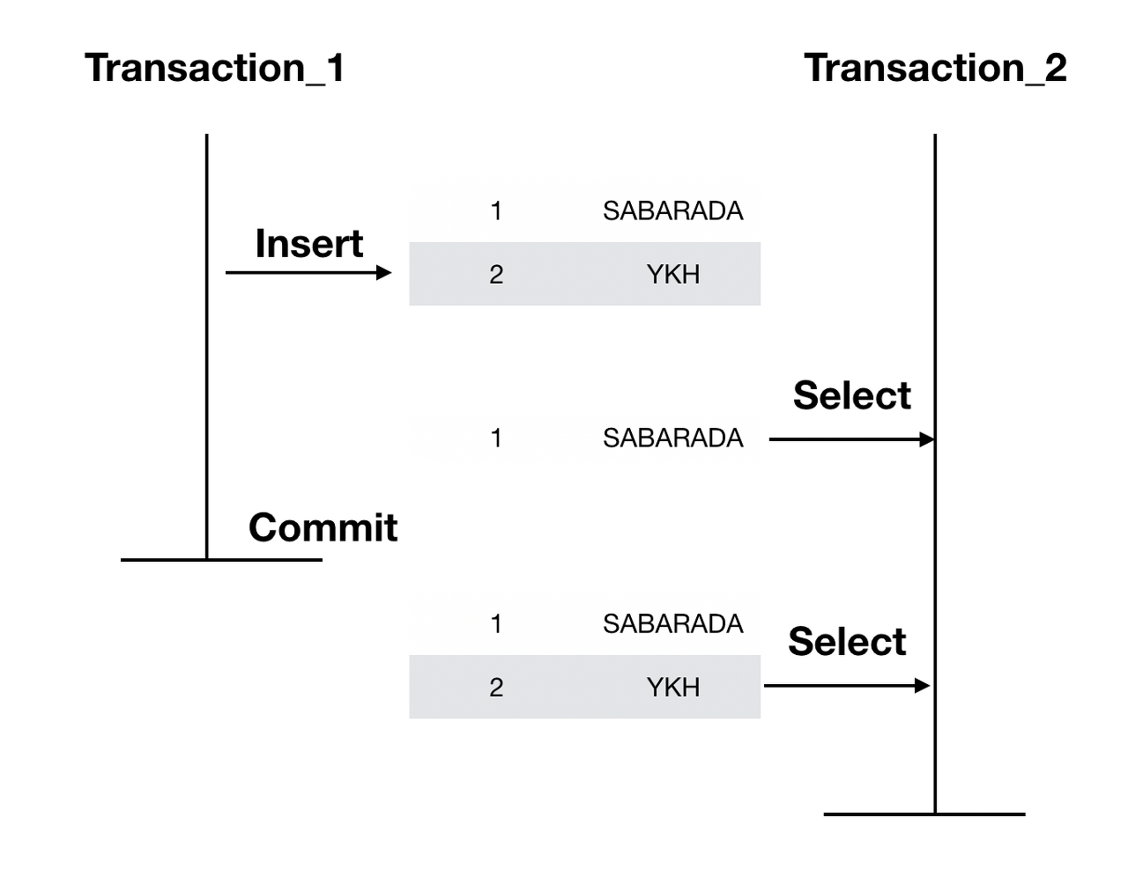
Phantom Read
한 트랜잭션 내에서 같은 쿼리를 두 번 수행했을 때, 첫 쿼리에선 나오지 않은 것이 그 다음 쿼리가 나오는 사이 커밋 되어 다른 값으로 나오는 경우
Notes:
https://sabarada.tistory.com/117

Slide 16
Phantom Read
의문점.
1. 아니… Phantom Read랑 Non-Repeatable Read랑 똑같네! 뭐가 달라?
한 트랜잭션 내에서 같은 쿼리를 두 번 수행했을 때, 첫 쿼리에선 나오지 않은 것이 그 다음 쿼리가 나오는 사이 커밋 되어 다른 값으로 나오는 경우

Slide 17
Phantom Read
Non-Repeatable은 하나의 row에 한해서 일어나는 현상.
반면에, Phantom Read는 한번에 여러 개의 데이터를 읽을 때 일어나는 현상.
예) SELECT COUNT(*) FROM ~~~ 혹은 SELECT * FROM ~~~~
한 트랜잭션 내에서 같은 쿼리를 두 번 수행했을 때, 첫 쿼리에선 나오지 않은 것이 그 다음 쿼리가 나오는 사이 커밋 되어 다른 값으로 나오는 경우

Slide 18
Phantom Read
의문점.
2. 아니… Transaction이 커밋 될 때 까지 변경되지 않는 값을 반영하는 게 맞다면서..?
그럼 Transaction_1이랑 Transaction_2는 정상적으로 작동하는거 아냐?
한 트랜잭션 내에서 같은 쿼리를 두 번 수행했을 때, 첫 쿼리에선 나오지 않은 것이 그 다음 쿼리가 나오는 사이 커밋 되어 다른 값으로 나오는 경우

Slide 19
Phantom Read
2. 물론, Transaction_1의 원자성이 지켜진 건 사실이지만, Transaction_2가
Transaction_1이 커밋이 되지 않았을 때, 중간 결과값에 접근하였으니 독립성을 저해한 것!
한 트랜잭션 내에서 같은 쿼리를 두 번 수행했을 때, 첫 쿼리에선 나오지 않은 것이 그 다음 쿼리가 나오는 사이 커밋 되어 다른 값으로 나오는 경우

Slide 20
Phantom Read
그럼 이 문제들…
어떻게 해결 해야하나?
한 트랜잭션 내에서 같은 쿼리를 두 번 수행했을 때, 첫 쿼리에선 나오지 않은 것이 그 다음 쿼리가 나오는 사이 커밋 되어 다른 값으로 나오는 경우

Slide 21
격리 레벨
Read Uncommitted
Read Committed
Repeatable Read
Serializable

Slide 22
Read Uncommitted
가장 하위 레벨의 격리 수준
트랜잭션이 commit 되지 않은 데이터를 다른 트랜잭션이 읽을 수 있도록 허용하는 것을 말한다.
발생 가능한 문제: Dirty-Read, Non-Repeatable Read, Phantom Read

Slide 23
Read Committed
트랜잭션의 커밋이 확정된 데이터만 읽을 수 있게 하는 것.
커밋이 되지 않은 상태의 트랜잭션의 데이터는 어디서 갖고 오는가?
실제 DB 데이터가 아닌, Undo 로그에서 이전 데이터를 가지고 오는 형태.
해결 문제 : Dirty-Read
발생 문제 : Non-Repeatable Read, Phantom Read
Notes:
Oracle DB의

Slide 24
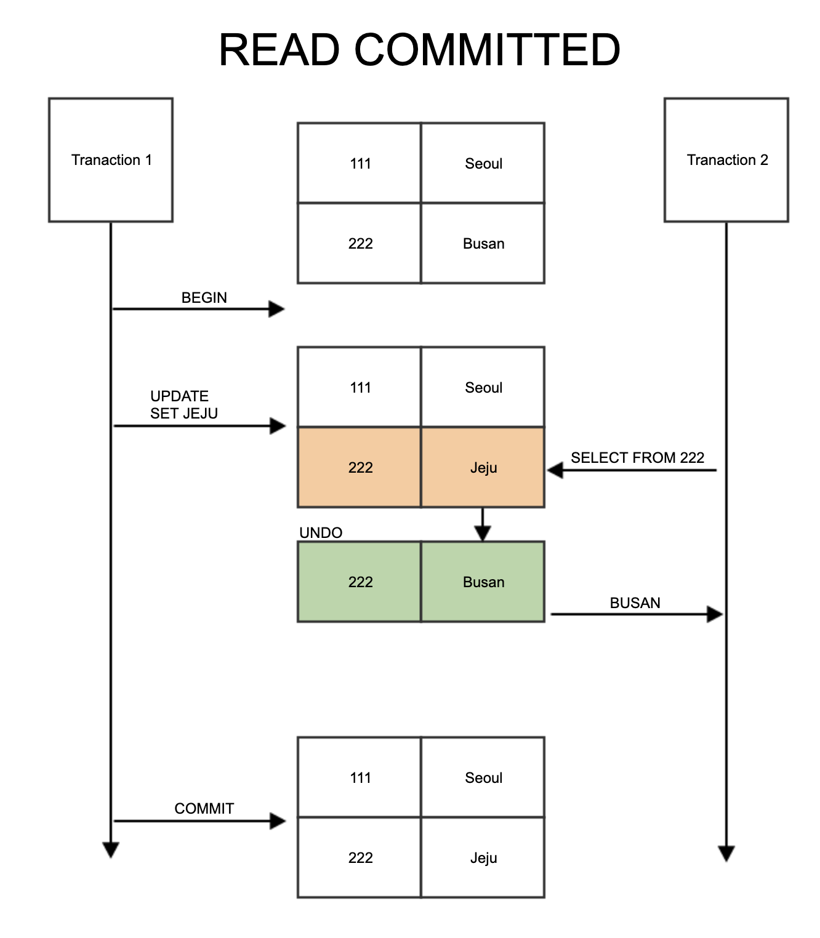
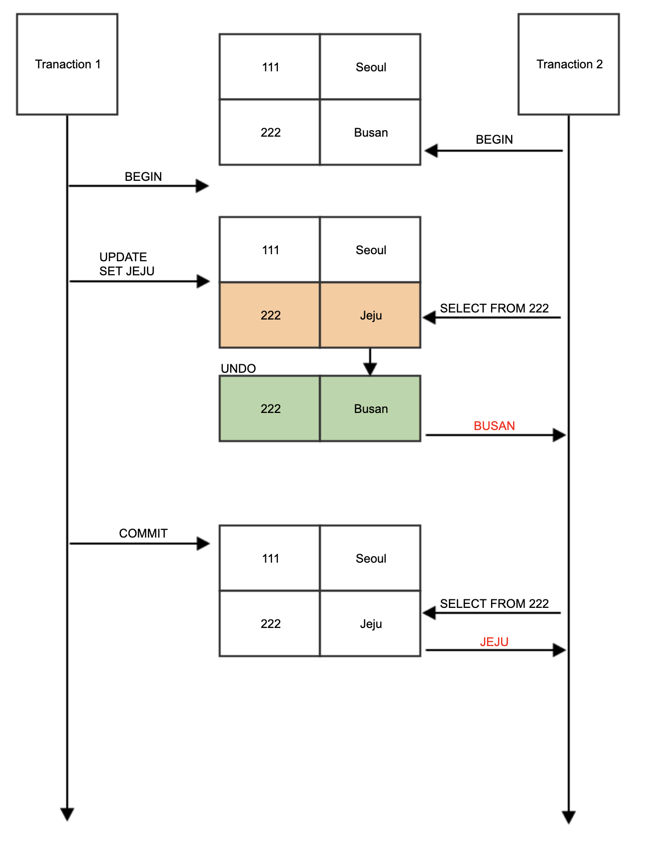
Notes:
https://nesoy.github.io/articles/2019-05/Database-Transaction-isolation

Slide 25
Read Committed 격리 레벨의 문제점.
커밋이 확정된 데이터만 갖고 오더라도,
한 트랜잭션에서 동일한 데이터를 두 번 이상 조회할 시
정합성 문제 발생 여부 존재

Slide 26
Repeatable Read
트랜잭션이 시작되기 전에 커밋된 내용에 대해서만 조회할 수 있는 격리 수준
트랜잭션 도중 다른 트랜잭션이 커밋 되어도, 새로 커밋된 데이터는 보이지 않음.
1. 처음으로 read operation을 수행한 시간을 기록
2. 그 후 해당 트랜잭션의 모든 read operation은 1의 시점을 기준으로 consistent read를 수행

Slide 27
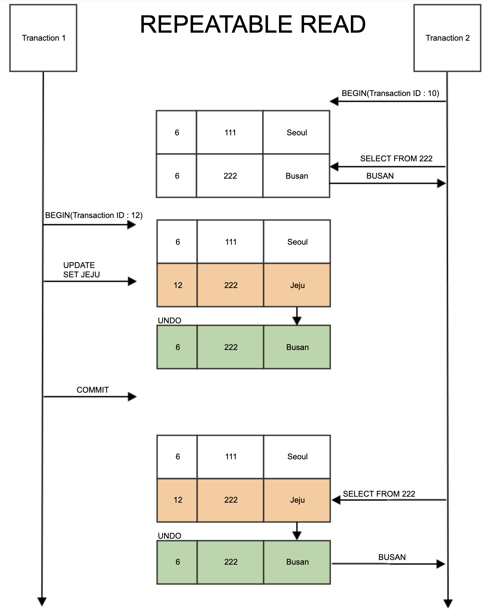
Notes:
https://nesoy.github.io/articles/2019-05/Database-Transaction-isolation

Slide 28
Read Committed:
Undo 영역을 이용하여 이 전에 커밋이 확정된 데이터를 보존하고,
해당 트랜잭션이 커밋 되면
새롭게 커밋된 데이터를 자유롭게 조회할 수 있도록 함
Repeatable Read:
트랜잭션이 수행되는 시점을 기억하고, 해당 트랜잭션이 완료될 때 까지 기억된 초기 시점 이전까지 커밋된 데이터들만 조회할 수 있도록 함

Slide 29
Serializable
가장 높은 수준의 격리 수준
특정 트랜잭션이 테이블을 읽은 경우, 해당 테이블에 다른 트랜잭션이 UPDATE, DELETE, INSERT 작업을 못하게 하는 것
동시성이 낮은 격리 수준이기 때문에 사용을 거의 안함.

Slide 30
다음 주제
트랜잭션 커밋 과정 (Commit, Rollback, Checkpoint)
실제 MySQL에서 격리 레벨을 달리 했을 때 생기는 일
DBMS가 트랜잭션을 관리하는 방식 (Undo, Redo 포함)
Lock의 종류 및 MySQL에서의 Lock

